Slide 1
Permutasi
dan
Kombinasi

Slide 2
Permutasi
Definisi :
Permutasi adalah penyusunan angka/objek dalam berbagai urutan-urutan berbeda tanpa ada pengulangan. Dalam permutasi urutan diperhatikan
Misalkan :
ada tiga buah bola yang berbeda warnanya, yaitu merah (m), biru (b), dan putih (p). Kita akan memasuk ketiga buah bola kedalam 3 buah kotak, masing masing kotak satu buah bola.
Berapa jumlah urutan berbeda yang mungkin dibuat dari penempatan bola ke dalam kotak-kotak tersebut?

Slide 3
Permutasi
Bola :
m
b
p
Kotak :
1
2
3
Berapa jumlah urutan berbeda yang mungkin dibuat dari penempatan bola ke dalam kotak-kotak tersebut?

Slide 4
Kotak 1
Kotak 2
Kotak 3
Urutan
B
P
M B P
M
P
B
M P B
M
P
B M P
B
P
M
B P M
M
B
P M B
P
B
M
P B M
Jumlah kemungkian urutan berbeda dari penempatan bola ke dalam kotak adalah (3)(2)(1) =3! = 6

Slide 5
Permutasi
Permutasi merupakan bentuk khusus aplikasi aturan perkalian .
Menurut kaidah perkalian permutasi dari n objek adalah :
n(n - 1) (n – 2)……(2)(1) = n ! (6.1)

Slide 6
Ada enam buah bola yang berbeda warnanya dan 3 buah kotak. Masing-masing kotak hanya boleh diisi 1 buah bola. Berapa jumlah urutan berbeda yang mungkin dibuat dari penempatan bola ke dalam kotak-kotak tersebut?
Bola :
m
b
p
h
k
j
Kotak :
1
2
3
Kemungkinan urutan berbeda (6)(5)(4) = 120 buah

Slide 7
Jika contoh dirampatkan (bentuk secara umum) sehingga
ada n buah bola yang berbeda warnanya dan
k buah kotak (k ≤ n), maka
Kotak ke-1 dapat diisi oleh salah satu dari n bola (ada n pilihan)
Kotak ke-2 dapat diisi oleh salah satu dari (n – 1)bola (ada n-1 pilihan)
Kotak ke-3 dapat diisi oleh salah satu dari (n – 2)bola (ada n-2 pilihan)
Kotak ke-k dapat diisi oleh salah satu dari (n–(k-1)) bola (ada n-k+1 pilihan)
Menurut kaidah perkalian, jumlah urutan berbeda dari penempatan bola
adalah → n(n-1)(n-2)…(n-(k-1))

Slide 8
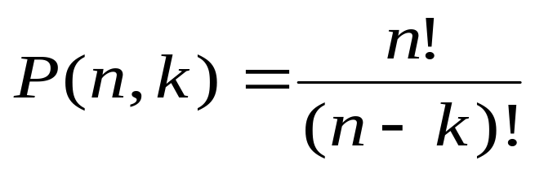
Permutasi-k
Jumlah susunan berbeda dari pemilihan k objek yang diambil dari n objek disebut permutasi – k, dilambangkan dengan P(n,k) , yaitu :
k ≤ n (6.2)
Definisi 6.2 : Permutasi k dari n elemen adalah jumlah kemungkinan urutan k buah elemen yang dipilih dari n buah elemen, dengan k ≤ n. Dalam hal ini pada setiap kemungkinan urutan tidak ada elemen yang sama.

Slide 9
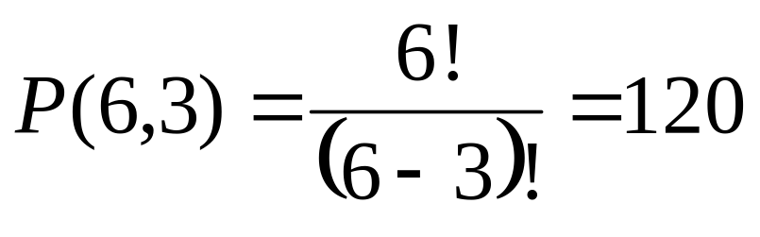
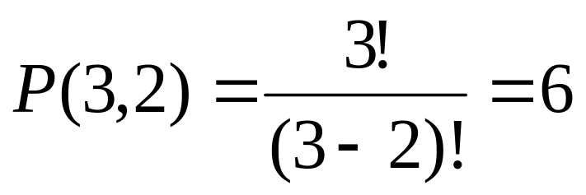
Jumlah cara memasukkan 6 buah bola yang berbeda
warnanya ke dalam 3 buah kotak adalah
Jumlah kemungkinan urutan 2 dari 3 elemen himpunan
A ={a, b, c} adalah

Slide 10
Contoh 7.
Berapakah jumlah kemungkinan membentuk 3 angka dari 5
angka berikut: 1, 2, 3, 4, 5,
jika tidak boleh ada pengulangan angka;
Penyelesaian:
Cara 1: dengan kaidah perkalian: (5)(4)(3) = 60 buah
Cara 2: dengan rumus permutasi P(5, 3) = 5!/(5-3)! = 60 buah

Slide 11
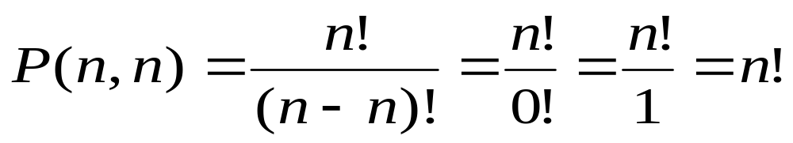
Bila k = n, maka persamaan (6.2) menjadi sama dengan (6.1)

Slide 12
Contoh 6.19 :
Berapa banyak “ kata “ yang terbentuk dari kata HAPUS ?
Cara 1 : (5)(4)(3)(2)(1) = 120 buah kata
Cara 2 : P (5, 5) = 5! = 120 buah kata

Slide 13
Contoh
Berapa banyak cara penyusunan 15 puzzle seperti
contoh dibawah ini?
1 | 2 | 3 | 4
5 | 6 | 7 | 8
9 | 10 | 11 | 12
13 | 14 | 15
Cara 1 : P (16, 15) → salah, karena sel kosong tidak dianggap
sebagai sebuah objek berbeda dari yang lain.
P (16, 16) = 16! → betul

Slide 14
Kombinasi
Bentuk khusus dari permutasi adalah kombinasi.
Jika pada permutasi urutan kemunculan diperhitungkan, maka pada kombinasi, urutan kemunculan diabaikan.
Misalkan ada 2 buah bola yang warnanya sama, misalnya hijau semua, (untuk membedakan bola kita namakan bola a dan b), dan 3 buah kotak. Setiap kotak hanya boleh berisi paling banyak 1 bola.
Berapa banyaknya cara memasukkan bola ke dalam kotak?

Slide 15
Banyaknya cara memasukkan bola ke dalam kotak = hanya ada 3 cara
1
2
Kejadian yang sama
2
1
3!
P(3, 2)
1!
=
1
2
2!
2!
Kejadian yang sama
3 x 2!
2
1
=
2!
1
2
= 3
Kejadian yang sama
2
1

Slide 16
Misalkan sekarang ada 3 buah bola yang warnanya sama dan jumlah kotak 10 buah. Setiap kotak hanya boleh berisi paling banyak 1 bola.
Berapa banyaknya cara memasukkan bola ke dalam kotak?
Penyelesaian:
10!
10 x 9 x 8 x 7!
3
4
7!
10 x 9 x 8
P(10, 3)
7!
=
=
=
3!
3!
3 X 2 x 1
3 x 2 x 1
= 120

Slide 17
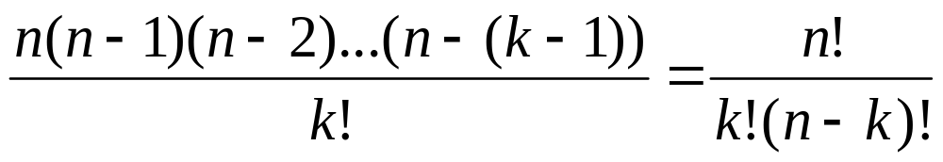
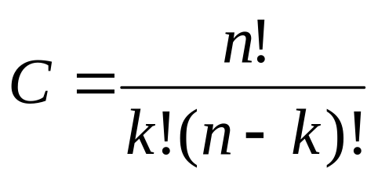
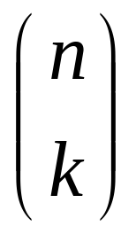
Secara umum, jumlah cara memasukkan k buah bola
yang berwarna sama ke dalam n buah kotak adalah
Rumus disebut rumus kombinasi-k,
dan dilambangkan dengan C(n, k)
atau

Slide 18
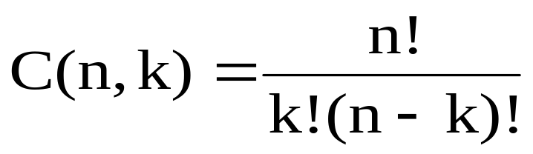
Kombinasi - k
Definisi 6.4 : Kombinasi k elemen dari n elemen adalah jumlah pemilihan yang tidak terurut k elemen yang diambil dari n buah elemen.
Rumus :
(6.3)
C(n,k) dibaca “ n diambil k”, artinya k objek diambil dari n buah objek

Slide 19
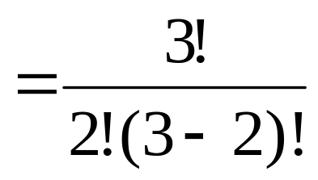
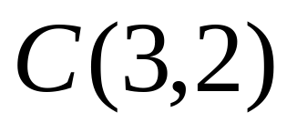

Interpretasi Kombinasi
C (n, k ) = banyaknya himpunan bagian yang terdiri dari k elemen, yang dapat dibentuk dari himpunan dengan n elemen.
Misal : A={1, 2, 3}
Jumlah Himpunan bagian yang terdiri dari 2 elemen:
{1, 2}
= {2, 1}
{1, 3}
= {3, 1}
3 buah
{2, 3}
= {3, 2}
atau

Slide 20
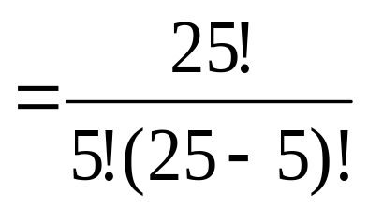
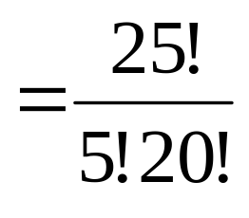
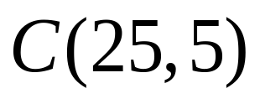
C (n, k ) = cara memilih k buah elemen, dari n buah elemen yang ada tetapi urutan elemen diabaikan.
Contoh:
Berapa banyak cara membentuk panitia (komite, komisi, dll) yang beranggotakan 5 orang dari sebuah fraksi di DPR yang beranggotakan 25
Penyelesaian
Panitia / komite / komisi adalah kelompok yang tidak terurut, artinya setiap anggota didalam panitia kedudukannya sama
5
25 x 24 x 23 x 22 x 21 x 20!
=
5 x 4 x 3 x 2 x 1 x
20!
= 53.130

Slide 21
Contoh
Ada berapa cara dapat memilih 3 dari 4 elemen
himpunan A = {a, b, c, d} ?
Ini adalah persoalan kombinasi karena urutan kemunculan
ketiga elemen tersebut tidak penting
Himpunan bagian A dengan 3 elemen | Permutasi setiap himpunan bagian
{a, b, c} | abc,acb,bca,bac,cab,cba
{a, b, d} | abd,adb,bda,bad,dab,dba
{a, c, d} | acd,adc,cda,cad,dac,dca
{b, c, d} | bcd,bdc,cdb,cbd,dbc,dcb

Slide 22
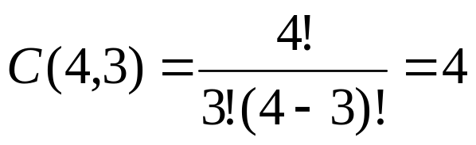
Untuk setiap 3 elemen ada 3! = 6 urutan yang berbeda
(permutasi P = n ! ).
Jadi jumlah cara memilih 3 dari 4 elemen himpunan adalah
yaitu himpunan {a, b, c}, {a, b, d}, {a, c, d}, dan {b, c, d}.

Slide 23
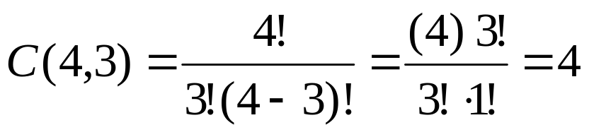
Contoh
Sebuah koin yang mempunyai sisi A dan sisi B di lempar
keatas sebanyak 4 (empat) kali.
Berapakah jumlah kemungkinan munculnya sisi A
sebanyak 3(tiga) kali?
Penyelesaian :
Ini adalah persoalan dari kombinasi karena kita tidak
mementingkan kapan sisi A tersebut muncul.
Jadi, jumlah kemungkinan munculnya sisi A sebanyak
3(tiga) kali adalah

Slide 24
Contoh
Sebuah klub beranggotakan 8 pria dan 10 wanita. Berapa banyak cara panitia yang terdiri dari 6 orang dengan jumlah wanita lebih banyak dari pria?
Panitia : 6 orang, jumlah wanita lebih banyak dp jumlah pria
Panitia terdiri dari 5 wanita, 1 pria
dapat dibentuk dengan C(10,5) x C(8,1)
Panitia terdiri dari 4 wanita, 2 pria
dapat dibentuk dengan C(10,4) x C(8,2)
Panitia terdiri dari 6 wanita, 0 pria
dapat dibentuk dengan C(10,6) x C(8,0)
Jumlah cara pembentukan panitia seluruhnya = C(10,5) x C(8,1) +
C(10,4) x C(8.2) + C(10,6) x C(8,0)

Slide 25
Contoh 6.34 :
Tiga buah apartemen A, B, dan C disewakan untuk mahasiswa .
Tiap unit apartemen dapat menampung 3 atau 4 mahasiswa.
Berapa jumlah cara menyewa apartemen kepada 10 orang mahasiswa
Andaikan apartemen A, B, C ditempati masing-masing oleh 4, 3 dan 3
orang mahasiswa. Jumlah cara menyewakan = C(10,4)xC(6,3)xC(3,3)
Andaikan apartemen A, B, C ditempati masing-masing oleh 3, 4 dan 3
orang mahasiswa. Jumlah cara menyewakan = C(10,3)xC(7,4)xC(3,3)
Andaikan apartemen A, B, C ditempati masing-masing oleh 3, 3 dan 4
orang mahasiswa. Jumlah cara menyewakan = C(10,3)xC(7,3)xC(4,4)
Total seluruh cara menyewakan = C(10,4)C(6,3) + C(10,3)C(7,4) +
C(10,3)C(7,3)
= 3C(10,4)C(6,3)

Slide 26
Contoh
Pada sebuah bidang kartesin dengan koordinat positif, tiap titik koordinatnya adalah (x,y). Seokor semut bergerak dari (0,0) ketitik A(m,n), mdan n > 0. lintasan yang dilalui semut memiliki ketentuan sebagai berikut :
Dimulai dari titik asal (0,0)
Langkah selalu sejajar dengan sumbu x atau sumbu y positif
Boleh membelok hanya pada titik grid
Berhenti di A

Slide 27
Penyelesaian
y
A(2,3)
3
•
5
4
3
2
x
1
2
(0,0)
Gambar 6.4

Slide 28
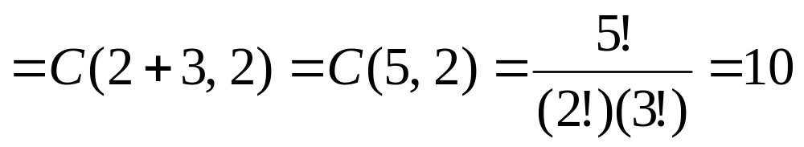


Panjang lintasan = m + n langkah (m horizontal dan
n vertikal)
Contohnya, pada gambar 6.4
Panjang lintasan dari (0,0) ke A(2,3) = 2 + 3 = 5
Banyaknya lintasan =

Slide 29
Contoh 6.35 :
Contoh beberapa lintasan lain dari (0,0) ke A(2,3)
diperlihatkan di bawah ini :
y
y
•
A(2,3)
A(2,3)
•
3
3
x
x
(0,0)
2
(0,0)
2

Slide 30
Permutasi dan Kombinasi
Bentuk Umum
Kita mempunyai n buah bola yang tidak seluruhnya
berbeda warna (jadi, ada beberapa bola yang warnanya
sama – indistinguishable). Misalkan dari n buah bola itu
terdapat
n₁ bola diantaranya berwarna 1,
n₂ bola diantaranya berwarna 2,
n_{k} bola diantaranya berwarna k,
dan n₁+n₂+…+n_{k}=n

Slide 31
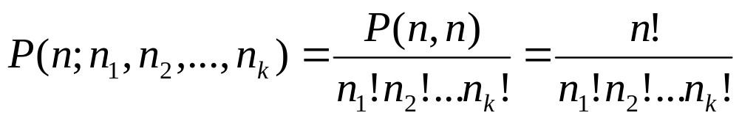
Dengan demikian, permutasi n buah bola yang mana
n₁ diantaranya berwarna 1,
n₂ bola berwarna 2,…
n_{k} bola berwarna k adalah :
(6.4)

Slide 32
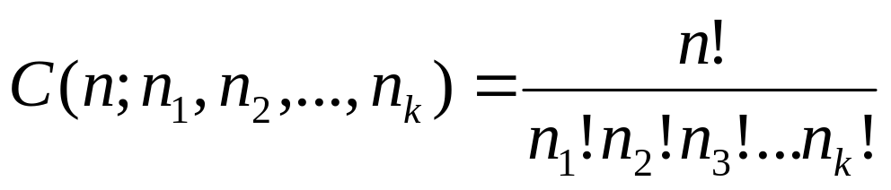
Jumlah cara pengaturan seluruh bola kedalam kotak
(6.5)
Dinamakan kombinasi bentuk umum (generalized combination)

Slide 33
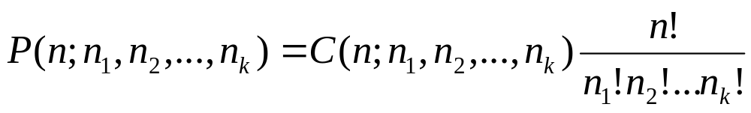
Kita dapat melihat bahwa tidak ada perbedaan antara
permutasi bentuk umum dengan kombinasi bentuk umum.
Keduanya dapat dihitung dengan rumus yang sama

Slide 34
Contoh 6.36 :
S = {M, I, S, S, I, S, S, I, P, P, I}
huruf M = 1 buah (n₁)
huruf I = 4 buah (n₂)
huruf S = 4 buah (n₃)
huruf P = 2 buah (n₄)
n = 1 + 4 + 4 + 2 = 11 buah = jumlah elemen himpunan S
Ada 2 cara yang dapat digunakan untuk menyelesaikan
persoalan ini, keduanya memberikan hasil yang sama :

Slide 35
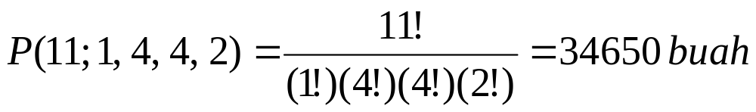
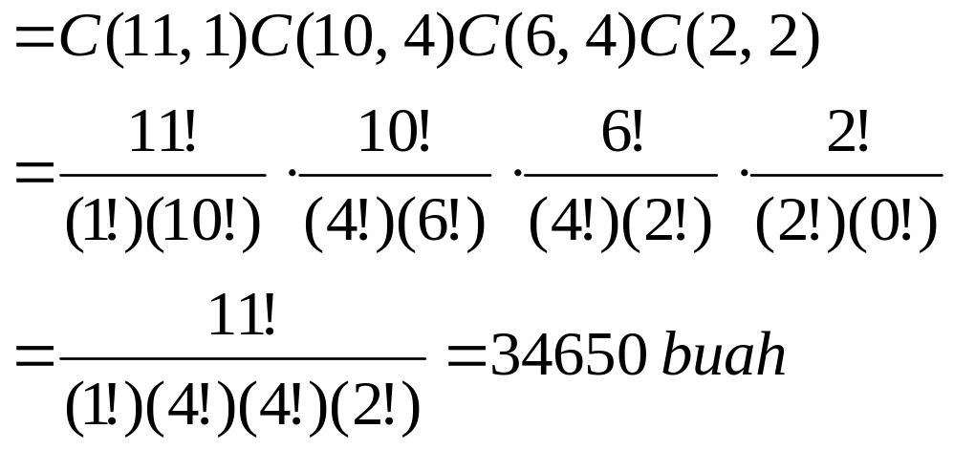
Cara 1 : Jumlah string =
Cara 2 : Jumlah string =

Slide 36
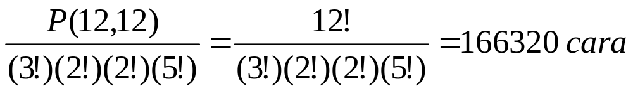
Contoh 6.37 :
n₁ = 3, n₂ = 2, n₃ = 2, n₄ = 5, dan n₁+n₂+n₃+n₄ = 3+2+2+5 = 12
Jumlah cara pengecatan = P(12; 3, 2, 2, 5) =

Slide 37
Kombinasi dengan Pengulangan
(i) Jika masing-masing kotak hanya boleh diisi paling banyak
satu buah bola, maka jumlah cara memasukkan bola
ke dalam kotak adalah C(n, k)
(ii) Jika masing-masing kotak boleh diisi lebih dari satu
buah bola (tidak ada pembatasan jumlah bola), maka
jumlah cara memasukkan bola ke dalam kotak adalah
C(n + k – 1, k)

Slide 38
Contoh 6.40 :
Pada persamaan x1+x2+x3+x4=12, adalah bilangan bulat ≥ 0
Berapa jumlah kemungkinan solusinya?
Kotak 1 diisi 3 buah bola (x1 = 3)
Kotak 2 diisi 5 buah bola (x2 = 5)
Kotak 3 diisi 2 buah bola (x3 = 2)
Kotak 4 diisi 2 buah bola (x4 = 2)
x1 + x2 + x3 + x4 = 3 + 5 + 2 + 2 = 12
Banyak sekali jumlah susunan yang mungkin, namun
seluruhnya ada C(n + k – 1, k)
C(4 + 12 - 1, 12) =
C(15, 12) = 455 buah kemungkinan solusi

Slide 39
Perhatikan bahwa
C(n + k – 1, k) = C(n + k – 1, n-1)
Contoh 6.42 :
n = 5, k₁ = 20 (apel) dan k₂ = 15 (jeruk).
C(5 + 20 – 1, 20) x C(5 + 15 – 1, 15) = C(24, 20) x C(19, 15)
Nilai C(24, 20) x C(19, 15) dapat diselesaikan

Slide 40
Contoh 6.45 :
3 (Tiga) buah dadu dilempar bersamaan. Berapa banyaknya
hasil berbeda yang mungkin?
C(n + k – 1, k)
Penyelesaian :
C (6 + 3 – 1, 3) = C (8,3) = 56

Slide 41
Pertemuan ke 11

Slide 42
Koefisien Binomial
Teorema binomial memberikan cara untuk menjabarkan bentuk perpangkatan ( x + y ) ^{n}, yang dalam hal ini, n adalah bilangan bulat positif. Cara ini digunakan sebagai alternatif bagi penggunaan segitiga Pascal.

Slide 43
segitiga Pascal
1
1
1
1
2
1
1
3
3
1
1
4
6
4
1
1
5
10
10
5
1
(x+y)⁰ = 1
(x+y)¹ = x + y
(x+y)² = x² + 2xy + y²
(x+y)³ = x³ + 3x²y + 3xy² + y³
(x+y)⁴ = x⁴ + 4x³y + 6x²y² + 4xy³ + y⁴
(x+y)⁵ = x⁵ + 5x⁴y + 10x³y² + 10x²y³ + 5x y⁴ + y⁵

Slide 44
Aturan untuk menjabarkan bentuk perpangkatan ( x + y ) ^{n} adalah :
Suku pertama adalah x^{n}, sedangkan suku terakhir adalah y^{n.}
Pada setiap suku berikutnya, pangkat x berkurang 1 sedangkan pangkat y bertambah 1. Untuk setiap suku, jumlah pangkat x dan y adalah n.
Koefisien untuk x^{n-k} y^{k}, yaitu suku ke (k+1), adalah C(n,k). Bilangan C(n,k) disebut koefisien binomial.

Slide 45
( x + y )^{n} = C(n,0) x^{n} + C(n,1) x^{n-1} y¹ + …
+ C(n,k) x^{n-k} y^{k} + … +C(n,n) y^{n}
= Σ C(n,k) x^{n-k} y^{k}
(6.6)
Teorema 6.1 (Teorema Binomial)
Misalkan x dan y adalah peubah, dan n adalah
bilangan bulat tak-negatif, Maka
( x + y )^{n} = Σ C(n,k) x^{n-k} y^{k}

Slide 46
Contoh 6.46 :
Tentukan suku keempat (k +1) dari penjabaran
perpangkatan (x – y)⁵
(x – y)⁵ = (x + (– y))⁵
Suku keempat adalah : C (5, 3) x⁵⁻³ (-y)³ = - 10 x²y³
( x + y )^{n} = Σ C(n,k) x^{n-k} y^{k}

Slide 47
Contoh 6.47 :
Jabarkan (3x – 2)³ .
Jika didefinisikan a = 3x dan b = -2, maka
(a + b)³ = C(3,0) a³ + C(3,1) a²b¹ + C(3,2) a¹b² + C(3,3) b³
= 1(3x)³ + 3(3x)² (-2) + 3 (3x)(-2)² + 1(-2)³
= 27x³ – 54x² + 36x - 8
(x + y)^{n} = C(n,0) x^{n} + C(n,1) x^{n-1}y¹ +…+ C(n,k) x^{n-k}y^{k} +…+C(n,n) y^{n}

Slide 48


Prinsip Sarang Merpati
Jika n + 1 atau lebih objek ditempatkan di dalam
n buah kotak, maka paling sedikit terdapat satu kotak
yang berisi dua atau lebih objek.

Slide 49
Contoh 6.49 :
Dari 27 orang mahasiswa, paling sedikit terdapat 2 (dua)
orang yang namanya diawali dengan huruf yang sama,
karena hanya ada 26 huruf dalam alfabet.
→ (n + 1)

Slide 50
Peluang Diskrit
Antara kombinatorial dan teori peluang (probability)
sebenarnya terkait erat.
Teori peluang banyak menggunakan konsep-konsep
di dalam kombinatorial.
Sayangnya, kedua bidang ini lahir dari tempat yang kurang
patut, yaitu dari arena judi (gambling games) – salah satu
kasusnya adalah menghitung peluang kemunculan
nomor lotre.

Slide 51
Himpunan semua kemungkinan hasil percobaan dinamakan
ruang contoh (sample space) dari percobaan yang
bersangkutan.
Setiap hasil percobaan di dalam ruang contoh disebut
titik contoh (sample point)

Slide 52
Peluang Diskrit
Definisi :
Misalkan x_{i} adalah sebuah titik contoh di dalam ruang contoh S. Peluang bagi x_{i} adalah ukuran kemungkinan terjadinya atau munculnya x_{i} di antara titik-titik contoh yang lain di dalam S.
S = {x₁, x₂, …, x_{i}, …}
Cara baca:
Ruang contoh S yang terdiri dari titik-titik contoh x₁, x₂, …, x_{i}, dan seterusnya

Slide 53
Peluang diskrit mempunyai sifat sebagai berikut :
1. 0 ≤ p(x_{i}) ≤ 1, yaitu nilai peluang adalah bilangan tidak negatif dan selalu lebih kecil atau sama dengan 1.
2. Σ p (x_{i}) = 1, yaitu jumlah peluang semua titik contoh di dalam ruang contoh S adalah 1.

Slide 54

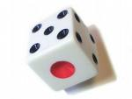
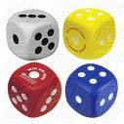

Slide 55
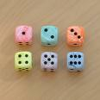
Contoh 6.54 :
Pada pelemparan dadu, S = {1, 2, 3, 4, 5, 6}.
Peluang munculnya setiap angka adalah sama yaitu 1/6

Slide 56
Contoh 6.56 :
Dari contoh 6.30
Munculnya sisi A sebanyak 3 (tiga) kali adalah C (4, 3) = 4
Jumlah seluruh hasil percobaan adalah 2x2x2x2 = 16,
sehingga peluang munculnya sisi A sebanyak 3 kali
adalah 4/16 = 1/4

Slide 57
Kejadian (event)
Kejadian atau event disimbolkan E
Kejadian adalah himpunan bagian dari ruang contoh.
Kejadian yang hanya mengandung satu titik contoh disebut kejadian sederhana dan kejadian yang mengandung lebih dari satu titik contoh disebut kejadian majemuk.

Slide 58
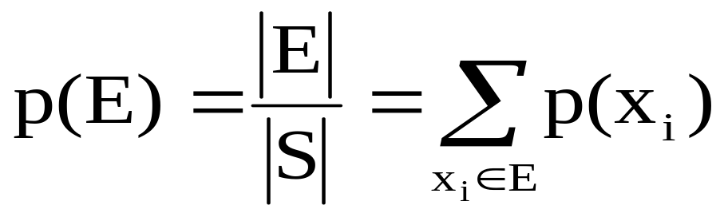
Definisi Kejadian
Definisi 6.5:
Peluang kejadian E di dalam ruang contoh S adalah p(E) = |E|/|S|
Peluang kejadian E juga dapat diartikan sebagai jumlah peluang semua titik contoh di dalam E.
(6.7)

Slide 59

Contoh 6.57 :
Pada percobaan melempar dadu
S = {1, 2, 3, 4, 5, 6}
Kejadian munculnya angka ganjil adalah
E = {1, 3, 5}
Disini |S| = 6 dan |E| = 3
Kejadian munculnya angka ganjil adalah 3/6 = ½
Peluang setiap titik contoh didalam E adalah 1/6,
sehingga p (E) = 1/6 + 1/6 + 1/6 = 3/6 = ½

Slide 60
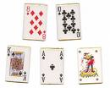
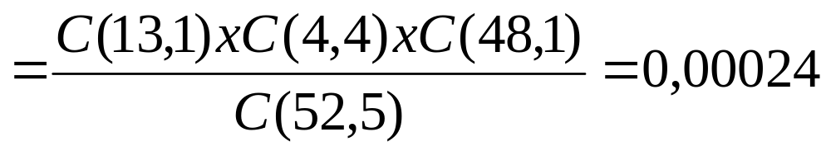
Contoh 6.59 :
Jumlah cara mengambil 5 kartu sembarang dari 52 kartu =
C(52, 5).
Jumlah cara mengambil satu jenis kartu dari 13 jenis
yang ada = C(13, 1).
Jumlah cara mengambil 4 kartu dari 4 kartu yang sejenis =
C(4, 4).
Jumlah cara mengambil satu kartu lagi dari 48 kartu yang
tersisa = C(48, 1).
Sehingga, peluang dari 5 kartu tersebut mengandung
4 kartu sejenis

Slide 61
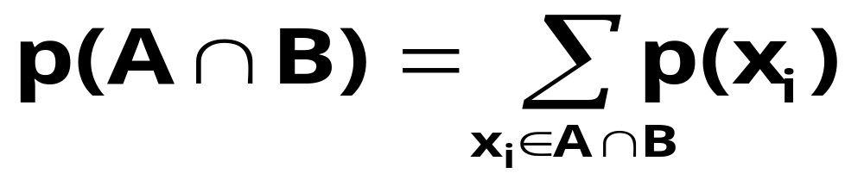
Konsep teori himpunan pada peluang diskrit.
Misalkan diketahui dua buah himpunan A dan B adalah dua kejadian di dalam ruang contoh S.
Kejadian bahwa A dan B terjadi sekaligus berarti sama dengan munculnya salah satu titik contoh di dalam himpunan A∩B.
Peluang kejadian A dan B adalah :
(6.8)

Slide 62
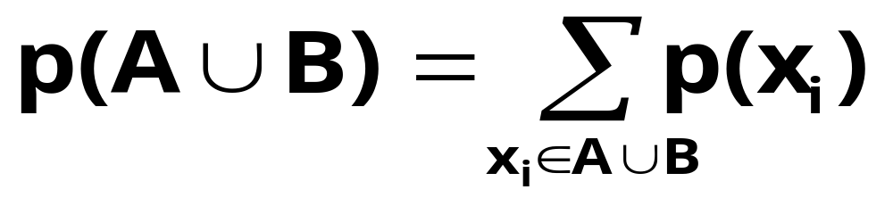
Kejadian bahwa A atau B atau keduanya terjadi berarti sama dengan munculnya salah satu titik contoh di dalam A∪B.
Peluang terjadinya kejadian A atau B atau keduanya adalah :

Slide 63
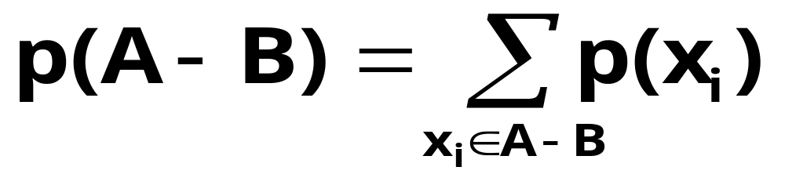
3.Kejadian bahwa A terjadi tetapi B tidak terjadi, berarti sama dengan munculnya salah satu titik contoh di dalam A – B.
Peluang terjadinya kejadian A tetapi B tidak terjadi, adalah

Slide 64
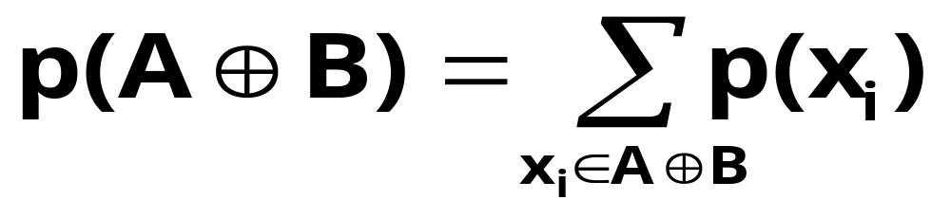
4.Kejadian bahwa salah satu dari A dan B terjadi namun bukan keduanya, berarti sama dengan munculnya salah satu titik contoh di dalam A ⊕ B.
Peluang terjadinya salah satu dari A dan B namun bukan keduanya adalah :

Slide 65

5. (Komplemen) Peluang bahwa kejadian Ā, komplemen
dari kejadian A, terjadi adalah
p (Ā) = 1 – p (A)
(6.12)
U
A

